Slide 1
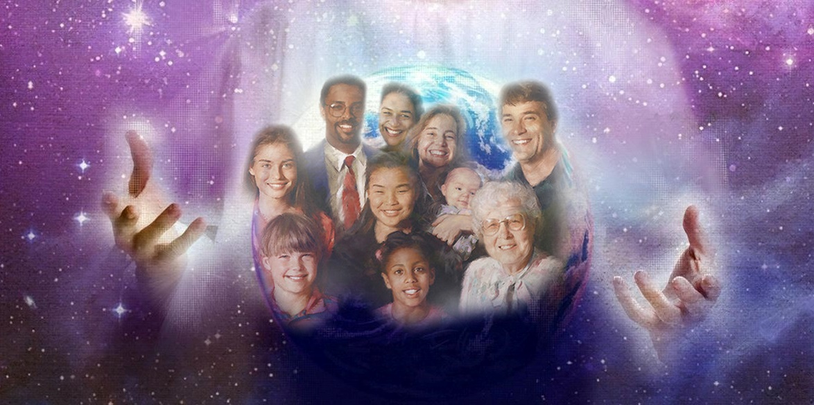
Lesson 1 for January 7, 2023
ဘုရားသခင်၏ မိသားစု အစိတ်အပိုင်း

Slide 2
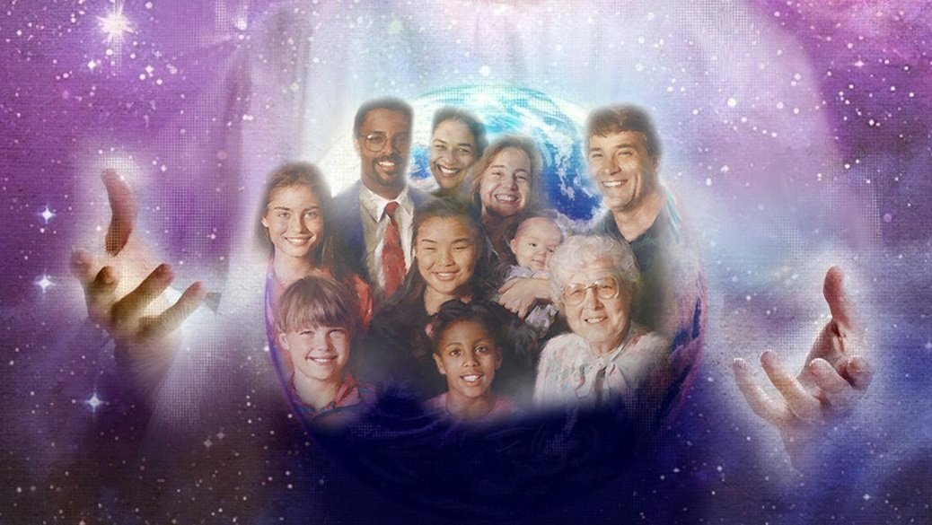
“ဘုရားသခင်၏သားတော်ဟုခေါ်ဝေါ်ခြင်းငှာငါတို့ကိုခမည်းတော်သည် အဘယ်သို့သော ချစ်ခြင်းမေတ္တာကို ပေးသနားတော်မူသည်ကို ကြည့်ရှုလော့။” (၁ ယောဟန် ၃:၁)

Slide 3
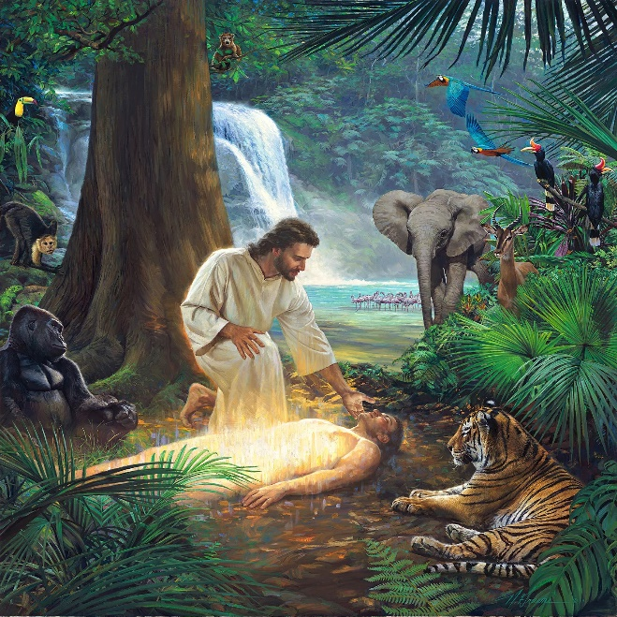
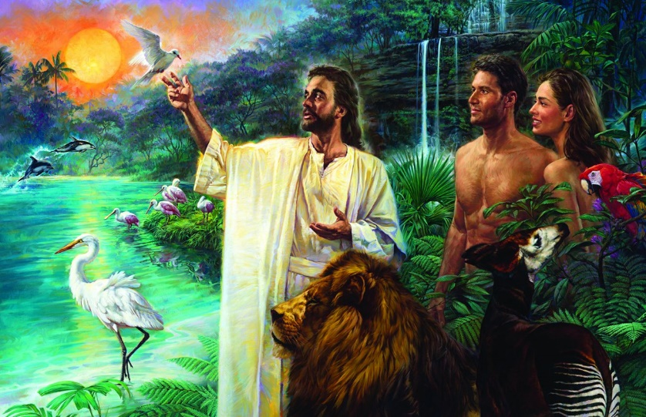
“ကျွန်ုပ်တို့အားလုံးသည် ဖခင်တစ်ဦးတည်းမဟုတ်ပါလော။ ဘုရားသခင်သည် ငါတို့ကို ဖန်ဆင်းတော်မူသည်မဟုတ်လော။ (မာလ. ၂:၁၀ )။ ကျွန်ုပ်တို့သည်တူညီသောဇာစ်မြစ်နှင့်တူညီသောဖခင်ကိုမျှဝေပါသည်။ အဲဒါက ကျွန်တော်တို့ကို ဘုရားသခင်ရဲ့ မိသားစုရဲ့ အစိတ်အပိုင်း ဖြစ်စေသလား။ကျွန်ုပ်တို့သည်ဘုရားသခင်၏မိသားစုတွင်ပါဝင်ပါက၊ ကျွန်ုပ်တို့၏ခမည်းတော်ထံမှ အဘယ်အရာရရှိနိုင်သနည်း။ ကျွန်ုပ်တို့၏ တာဝန်ကား အဘယ်နည်း။သခင်ပြန်ကြွလာချိန်အထိ စီမံခန့်ခွဲရန် သမ္မာကျမ်းစာက ကျွန်ုပ်တို့အား တိုက်တွန်းထားသည်။
ဘုရား​သခင့်​မိသားစု​ရဲ့အစိတ်အပိုင်း​ကဘယ်သူ​လဲ။
အရာအားလုံးရဲ့ ပိုင်ရှင်က ဘယ်သူလဲ။
ဘုရားရှင်ထံမှထင်ရှားသောအားအင်အရင်းအမြစ်
ကျွန်ုပ်တို့၏ တာဝန်ကား အဘယ်နည်း။
ငါတို့မှာရှိတဲ့အရာတွေနဲ့ ငါတို့ဘာလုပ်သင့်လဲ။

Slide 4
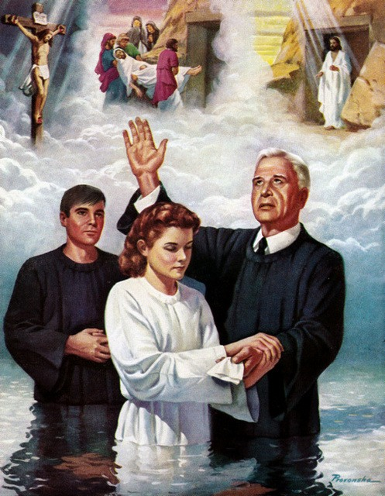
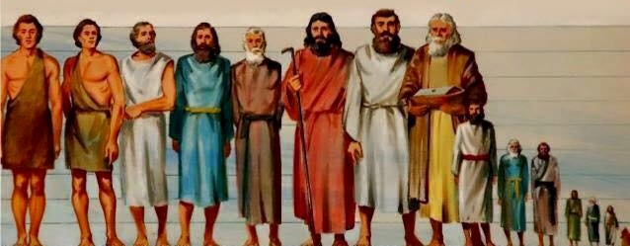
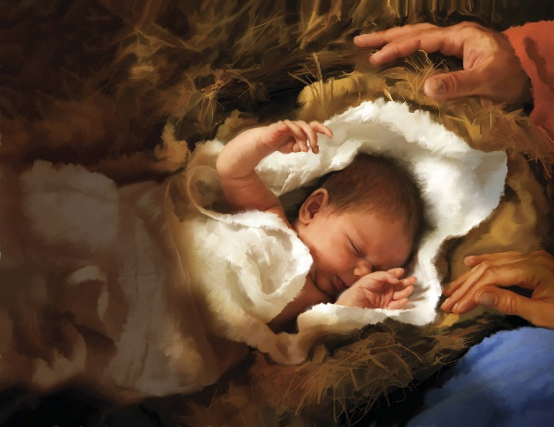
ဘုရား​သခင့်​မိသားစု​ရဲ့အစိတ်အပိုင်း​ကဘယ်သူ​လဲ
“အဘယ်သို့နည်းဟူမူကား၊ သင်တို့အပေါင်းသည်ယေရှုခရစ်ကိုယုံကြည်သဖြင့် ဘုရားသခင်၏သားဖြစ်ကြ၏။ ” (Galatians 3:26)
အာဒံသည် “ဘုရားသခင်၏သားတော်” (လု၊ ၃း၃၈)။ သူ၏သားမြေးအားလုံးသည်ဘုရားသခင်၏သားမြေးများဖြစ်သည် (မာလ ၂း၁၀)။
လူသားအားလုံးသည်ဖန်ဆင်းခြင်းကြောင့်ဘုရားသခင်၏ သားသမီးများ ဖြစ်ကြသည်။သို့သော်၊ ဤအရာက ကျွန်ုပ်တို့ကို ဘုရားသခင်၏မိသားစုတွင်မပါဝင်စေပါ။ သူ့မိသားစုရဲ့တစ်စိတ်တစ်ပိုင်းဖြစ်ဖို့အတွက်ကျွန်ုပ်တို့ဟာ “ဘုရားသခင့်ဖွားမြင်ခြင်း” ဖြစ်ရမယ်။ (၁ ယော. ၅:၁)
ဘုရားသခင်သည် ကျွန်ုပ်တို့ကို ချစ်သောကြောင့် ကျွန်ုပ်တို့သည် ဘုရားသခင်၏ သားသမီးများဖြစ်ကြောင်း ယောဟန်ရှင်းပြခဲ့သည် (၁ယော၃း၁၂)။သခင်ယေရှုသည် လူသားဖြစ်လာသောအခါ၊သူသည်ကျွန်ုပ်တို့မိသားစု၏အစိတ်အပိုင်းဖြစ်လာသောကြောင့်ဘုရားသခင်၏မိသားစုတွင်ပါဝင်လိုသူမည်သူမဆို ဖြစ်နိုင်သည် (ဟေဗြဲ ၂း၁၁-၁၈)။ ထို့ကြောင့် ယေရှုသည် “ငါ့ခမည်းတော်” နှင့် “သင်၏အဘ” အကြောင်းကို ပြောဆိုခဲ့သည်။ ( ယော. ၂၀:၁၇ )

Slide 5
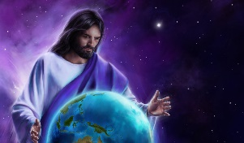
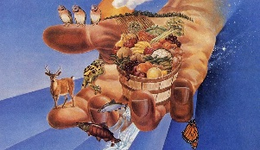
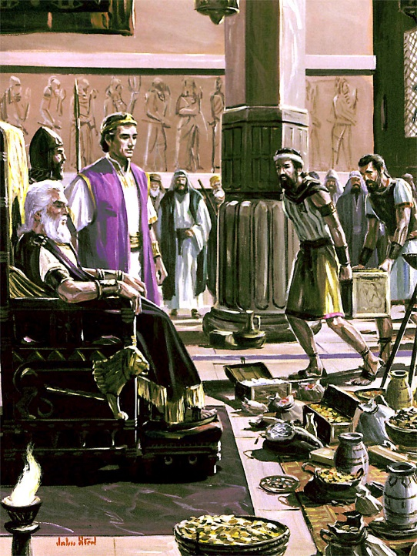
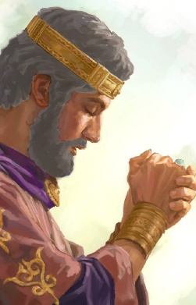
အရာအားလုံးရဲ့ ပိုင်ရှင်က ဘယ်သူလဲ။
“လောကဓာတ်နှင့် လောကဥစ္စာသည် ငါ၏ဥစ္စာဖြစ်၏။ ” (Psalm 50:12 NIV)
ဘုရားသခင်ကဒါဝိဒ်သည်ဗိမာန်တော်မဆောက်နိုင်တဲ့အတွက်သားတော်ရှောလမုန်က ဆောက်မှာဖြစ်တယ်။လိုအပ်သောပစ္စည်းများအားလုံးကိုဒါဝိဒ်ပြင်ဆင်ခဲ့သည်(၁ရာ၂၂:၆၁၀၊၁၄)။ထို့နောက်ဒါဝိဒ်သည်ဆောက်လုပ်ရေးအတွက်အထူးပူဇော်သက္ကာကို ယူဆောင်လာရန် လူများကို ဖိတ်ခေါ်ခဲ့သည် (၁ ရာ ၂၉း၆-၁၀)။ ဒါဝိဒ်သည် အောက်ပါအတိုင်း ဆုတောင်းခြင်းဖြင့် ၎င်းတို့၏ ရက်ရောမှုကို တုံ့ပြန်ခဲ့သည် (၁ ရာ ၂၉:၁၁-၁၆)။
ကောင်းကင်နှင့်မြေကြီး၌ရှိသမျှသည် သင်၏ဥစ္စာဖြစ်၏” (၁၁)
“စည်းစိမ်​နှင့်​ဂုဏ်​အသရေ​သည် သင့်​ထံ​မှ​လာ​သည်” (၁၂)။
“အရာရာက သင့်ဆီကနေ လာတာ” (၁၄)
“လက်​တော်​မှ​ထွက်​လာ​သော​အ​ရာ​များ​ကို အ​ကျွန်ုပ်​တို့​အား​ပေး​တော်​မူ​ပါ​၏'' (း၁၄)။
“ဤစည်းစိမ်ဥစ္စာရှိသမျှသည် ကိုယ်တော်၏လက်မှ လာပါသည်” (၁၆)။
“ဤအရာများအားလုံး သင်ပိုင်တယ်” (၁၆)
ငါတို့၌ရှိသမျှသည်ဘုရားသခင်ပိုင်သောအရာဖြစ်၏။ ထို့ကြောင့် ကျွန်ုပ်တို့သည် ကိုယ်တော်ကို ချီးမွမ်းပြီး ကိုယ်တော်၏ကြင်နာမှုအတွက် ကျေးဇူးတင်ရမည်ဖြစ်သည်။

Slide 6
“လူသည် ဘုရားသခင်၏ကျေးဇူးတော်ကို ရရှိသမျှသည် ဘုရားသခင်ထံတော်၌ ရှိနေဆဲဖြစ်သည်။ မြေကြီးပေါ်ရှိ အဖိုးတန်နှင့် လှပသော အရာများတွင် ဘုရားသခင် အပ်နှင်းထားသမျှကို စမ်းသပ်ရန် လူသားများလက်ထဲတွင် ထားရှိထားသည်—ကိုယ်တော်ကို သူတို့၏ ချစ်ခြင်းမေတ္တာ၏နက်နဲမှုနှင့်သူ၏ကျေးဇူးတော်များကိုလေးမြတ်ခြင်းတို့ကိုဖော်ထုတ်ရန်၊စည်းစိမ်ဥစ္စာဘဏ္ဍာဖြစ်စေ ဉာဏ်ပညာဖြစ်စေ ကြည်ညိုသော ပူဇော်သက္ကာကို ယေရှု၏ခြေရင်း၌ တင်ထားရမည်။ ပေးလှူသူသည်ဒါဝိဒ်နှင့်အတူ‘ခပ်သိမ်းသောအရာတို့သည်ကိုယ်တော်ထံမှလာ၍၊ ကိုယ်တော်၏ဥစ္စာကို အကျွန်ုပ်တို့ ပေးပါပြီ' ဟုဆိုလျက်၊
E. G. W. (Patriarchs and Prophets, cp. 73, p. 753)

Slide 7
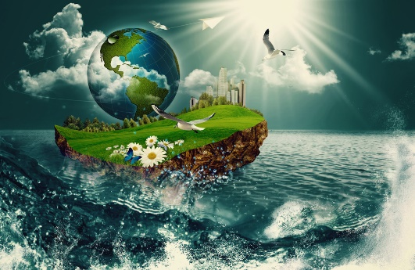
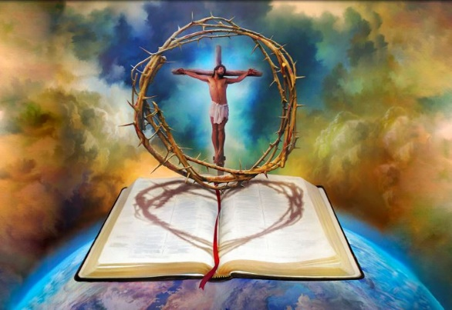
ဘုရားရှင်ထံမှထင်ရှားသောအားအင်အရင်းအမြစ်
“ငါ၏ဘုရားသခင်သည်ဘုန်းအာနုဘော်၌ စံပယ်တော်မူသောစည်းစိမ်ရှိသည်အတိုင်း၊ သင်တို့အလိုရှိသမျှတို့ကို ယေရှုရစ်အားဖြင့် ပြည့်စုံစေတော်မူလိမ့်မည်။ (Philippians 4:19)
ဘုရားသခင်သည်ဤကမ္ဘာဂြိုဟ်ရှိအရင်းအမြစ်အားလုံးကိုပိုင်ဆိုင်သူဖြစ်သည်။သားသမီးတို့အားပေးလှူလိုစိတ်ရှိတော်မူ၏။သို့ရာတွင်၊ ကျွန်ုပ်တို့အားပေးတော်မူသောအကြီးမားဆုံးလက်ဆောင်မှာ သားတော်ယေရှုဖြစ်သည် (ယော၊ ၃း၁၆)။
ဘုရားသခင်သည်ကျွန်ုပ်တို့အားအဘယ်ဝိညာဉ်ရေးနှင့်ရုပ်ပိုင်းဆိုင်ရာလက်ဆောင်များကို ပေးဆောင်သနည်း။
တည်ရှိမှု (Acts 17:25)
ကယ်တင်ခြင်း
(1P. 1:5)
သန့်ရှင်းသောဝိညာဉ်တော်(Lk. 11:13)
ဝိညာဉ်ဆုကျေးဇူးများ (1Co. 12:7-11)
ပစ္စည်းကောင်းချီးများ (Mt. 6:31-33)

Slide 8
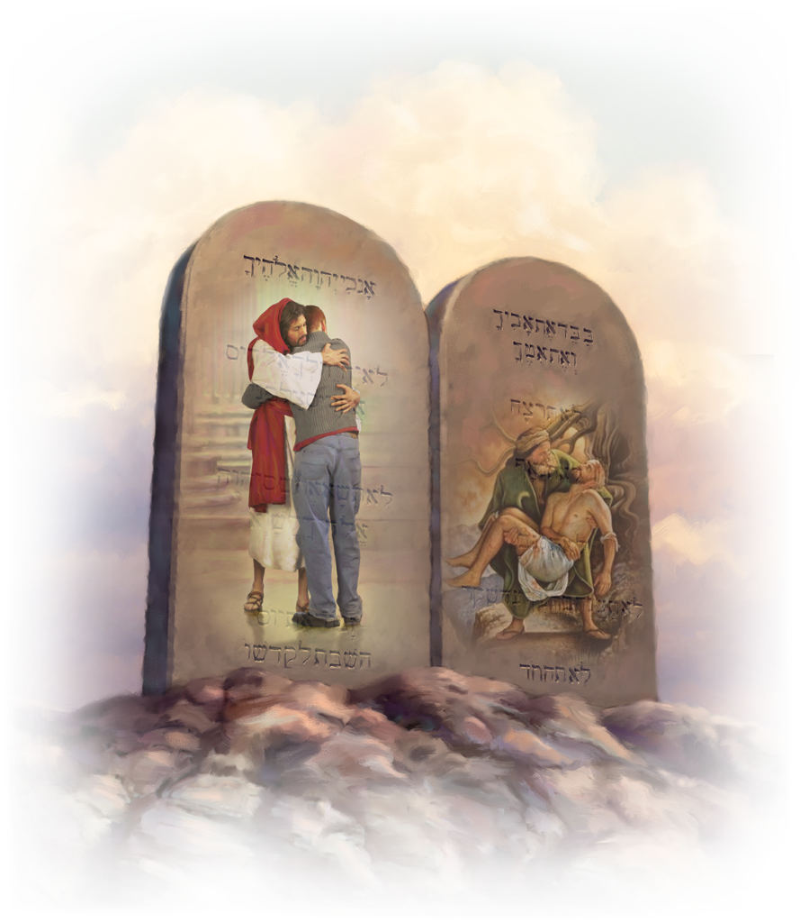
ကျွန်ုပ်တို့၏ တာဝန်ကား အဘယ်နည်း။
သင်၏ဘုရားသခင်ထာဝရဘုရားကိုစိတ်နှလုံးအကြွင်းမဲ့၊စွမ်းသတိ္တရှိသမျှနှင့်ချစ်လော့။ (Deuteronomy 6:5)
ဘုရားသခင်သည်ကျွန်ုပ်တို့အားအရာခပ်သိမ်းကိုပေးထားပြီး၊ ကျွန်ုပ်တို့အား ဘဏ္ဍာစိုးအဖြစ် ခန့်ထားတော်မူသည် (Gn.1:2728)။မေတ္တာ၏တုံ့ပြန်မှုကိုလည်းမျှော်လင့် နေပါသည် (မ ၂၂း၃၇)။ ကျွန်ုပ်တို့သည် ကိုယ်တော်ကို ချစ်ကြောင်း မည်သို့ပြသနိုင်မည်နည်း။ယောဟန်က ဤသို့ရှင်းပြခဲ့သည်– “အမှန်စင်စစ်၊ ဤအရာသည် ဘုရားသခင်ကိုချစ်ခြင်းပေတည်း။သူ၏အမိန့်တော်များ သည် ဝန်ထုပ်ဝန်ပိုးမဖြစ်ပါ။” (၁ယော.၅:၃)ဘုရားသခင်ကို ချစ်ခြင်းတွင်သူ၏ပညတ်တော်များကိုနာခံခြင်းပါဝင်သည်။ ကျွန်ုပ်တို့သည် ဘုရားသခင်ကို နာခံရန် ဆန္ဒမရှိပါက ကျွန်ုပ်တို့သည် ကောင်းကင်ဘုံရှင်ဖခင်ကို ချစ်သည်ဟု ကျွန်ုပ်တို့ မပြောနိုင်ပါ။

Slide 9
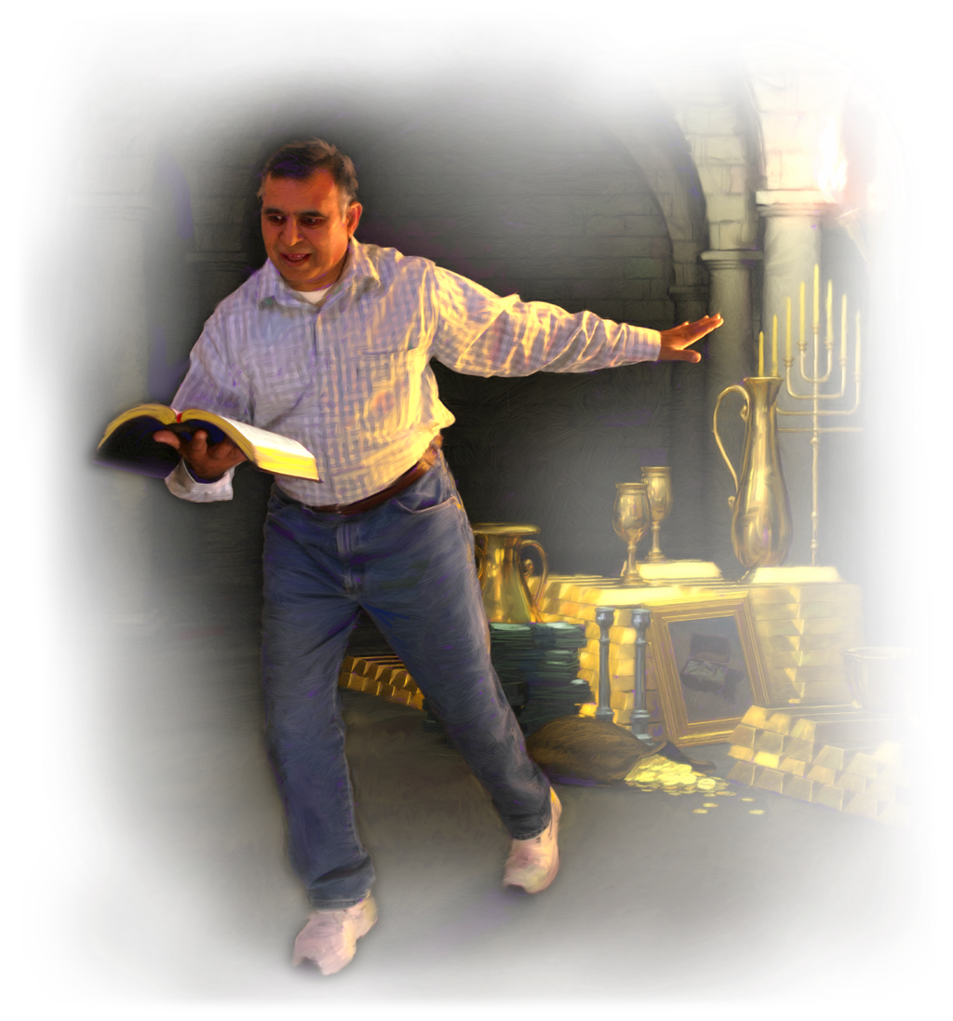
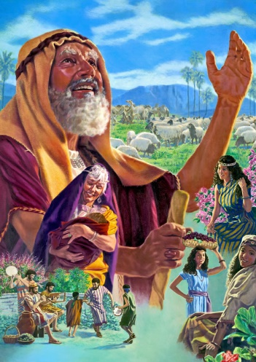
ငါတို့မှာရှိတဲ့အရာတွေနဲ့ ငါတို့ဘာလုပ်သင့်လဲ။
သံချေး၊ပိုးရွဖျက်ဆီး၍သူခိုးထွင်းဖောက်ခိုးယူရာမြေကြီးပေါ်မှာဘဏာကိုမဆည်းပူးကြနှင့်။ (Matthew 6:19)
ဘုရားသခင်သည်ကျွန်ုပ်တို့အားအရာအားလုံးကိုပေးထားပြီး၊ ဘုရားသခင်သည်ကျွန်ုပ်တို့အားအရာအားလုံးကိုပေး၍ ၎င်းကို ဂရုစိုက်ရန် တောင်းဆိုပါက၊ကျွန်ုပ်တို့သည်မြေကြီးပေါ်တွင်ရတနာများမရှိရဟုအဘယ်ကြောင့်ယေရှုပြောသနည်း။သမ္မာကျမ်းစာတွင် အာဗြဟံ သို့မဟုတ် ယောဘကဲ့သို့ချမ်းသာပြီးဘုရားသခင်အပေါ်သစ္စာစောင့်သိသူများရှိသည်။သို့သော်သူတို့၏ကြွယ်ဝမှုအပေါ်တွင်သူတို့၏ယုံကြည်မှုကိုမသတ်မှတ်ထားပေ။ သူတို့၏ စည်းစိမ်ဥစ္စာကို ယာယီ၊ ချေးငှား၊မှိုသတ်နိုင်သော အရာဟု ယူဆကြသည် (ယောဘ ၁:၂၁)။
“ကောင်းကင်ဘုံ၌ဘဏ္ဍာများ” ထားရှိရန် ကျွန်ုပ်တို့အား ယေရှု တိုက်တွန်းခဲ့သည်။ (မ. ၆:၂၀)။ အဲဒါကို ဘယ်လို လုပ်မလဲ။
ဘုရားသခင်နှင့် ကိုယ်တော်၏အကြောင်းရင်းကို ကျွန်ုပ်တို့၏ ထိပ်တန်းဦးစားပေးပါ။
ကျွန်ုပ်တို့၏လိုအပ်ချက်များကိုဖြည့်ဆည်းရန် ကျွန်ုပ်တို့၏အရင်းအမြစ်များကိုအသုံးပြုပါ။
ကျွန်ုပ်တို့၏ပုံသက်သေအားဖြင့် ဟောပြောခြင်းဖြင့် ဧဝံဂေလိတရားကို ဟောပါ။
ကျွန်ုပ်တို့၏ အရင်းအမြစ်များနှင့် ကျွန်ုပ်တို့၏ လုပ်ဆောင်မှုများဖြင့် အခြားသူများကို ကောင်းချီးပေးခြင်း
Mt. 6:33
1Tim. 5:8
Ro. 10:14-15
Lk. 10:36-37

Slide 10
“သင်တို့နှင့် ဆက်ဆံသောသူတို့အား ယဉ်ကျေးစွာ ဆက်ဆံကြလော့။ သို့​ဖြစ်​၍ သင်​သည်​ဘု​ရား​သ​ခင်​အား​ယဉ်ကျေး​လိမ့်​မည်။ ကျေးဇူးတော်ကြောင့် ချီးမွမ်းကြလော့။ ထို့ကြောင့် သင်တို့သည် သူ့အတွက် သက်သေများဖြစ်ကြပြီး ကောင်းကင်တမန်များ၏ လူ့အဖွဲ့အစည်းအတွက် ပြင်ဆင်နေကြပြီဖြစ်သည်။ သင်သည် ကောင်းကင်ဘုံ၌ရှိသော ခရစ်တော်၏မိသားစုတွင် မိမိကိုယ်ကို မည်သို့ကျင့်ကြံရမည်ကိုဤလောက၌သင်ယူနေပါသည်။ဘုရားသခင်၏သားသမီးများ လိုက်နာရမည့်မူများကို သိကျွမ်းရန် အချိန်မဖြုန်းပါနှင့်။ ကျွန်ုပ်တို့သည် ခရစ်တော်၏ စရိုက်လက္ခဏာကို ကူးယူရန်၊ ကိုယ်တော်၏ နူးညံ့သိမ်မွေ့မှု၊ နှိမ့်ချမှုတို့နှင့် အကျွမ်းတဝင်ရှိရန် ဤနေရာတွင် ရှိနေပါသည်။ ဤအရာက ‘သင်တို့သည် သူ၏အထဲ၌ ပြည့်စုံကြ၏’ ဟုကျွန်ုပ်တို့ မှတ်တမ်းတင်ထားလိမ့်မည် (ကောလောသဲ ၂:၁၀)။
E. G. W. (The Upward Look, August 22)

